Slide 1
KVIZ - POVIJEST
Demokratski procesi između dva rata i Versajski poredak

Slide 2
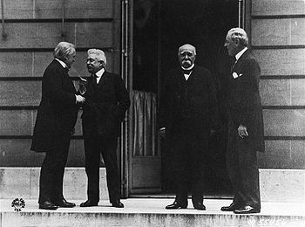
Koje godine je bila Pariška mirovna konferencija?
1990.
1919.
1918.

Slide 3
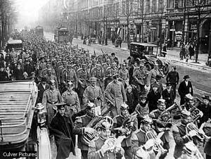
Koja je država optužena kao glavni krivac za rat?
Latvija
Francuska
Njemačka

Slide 4
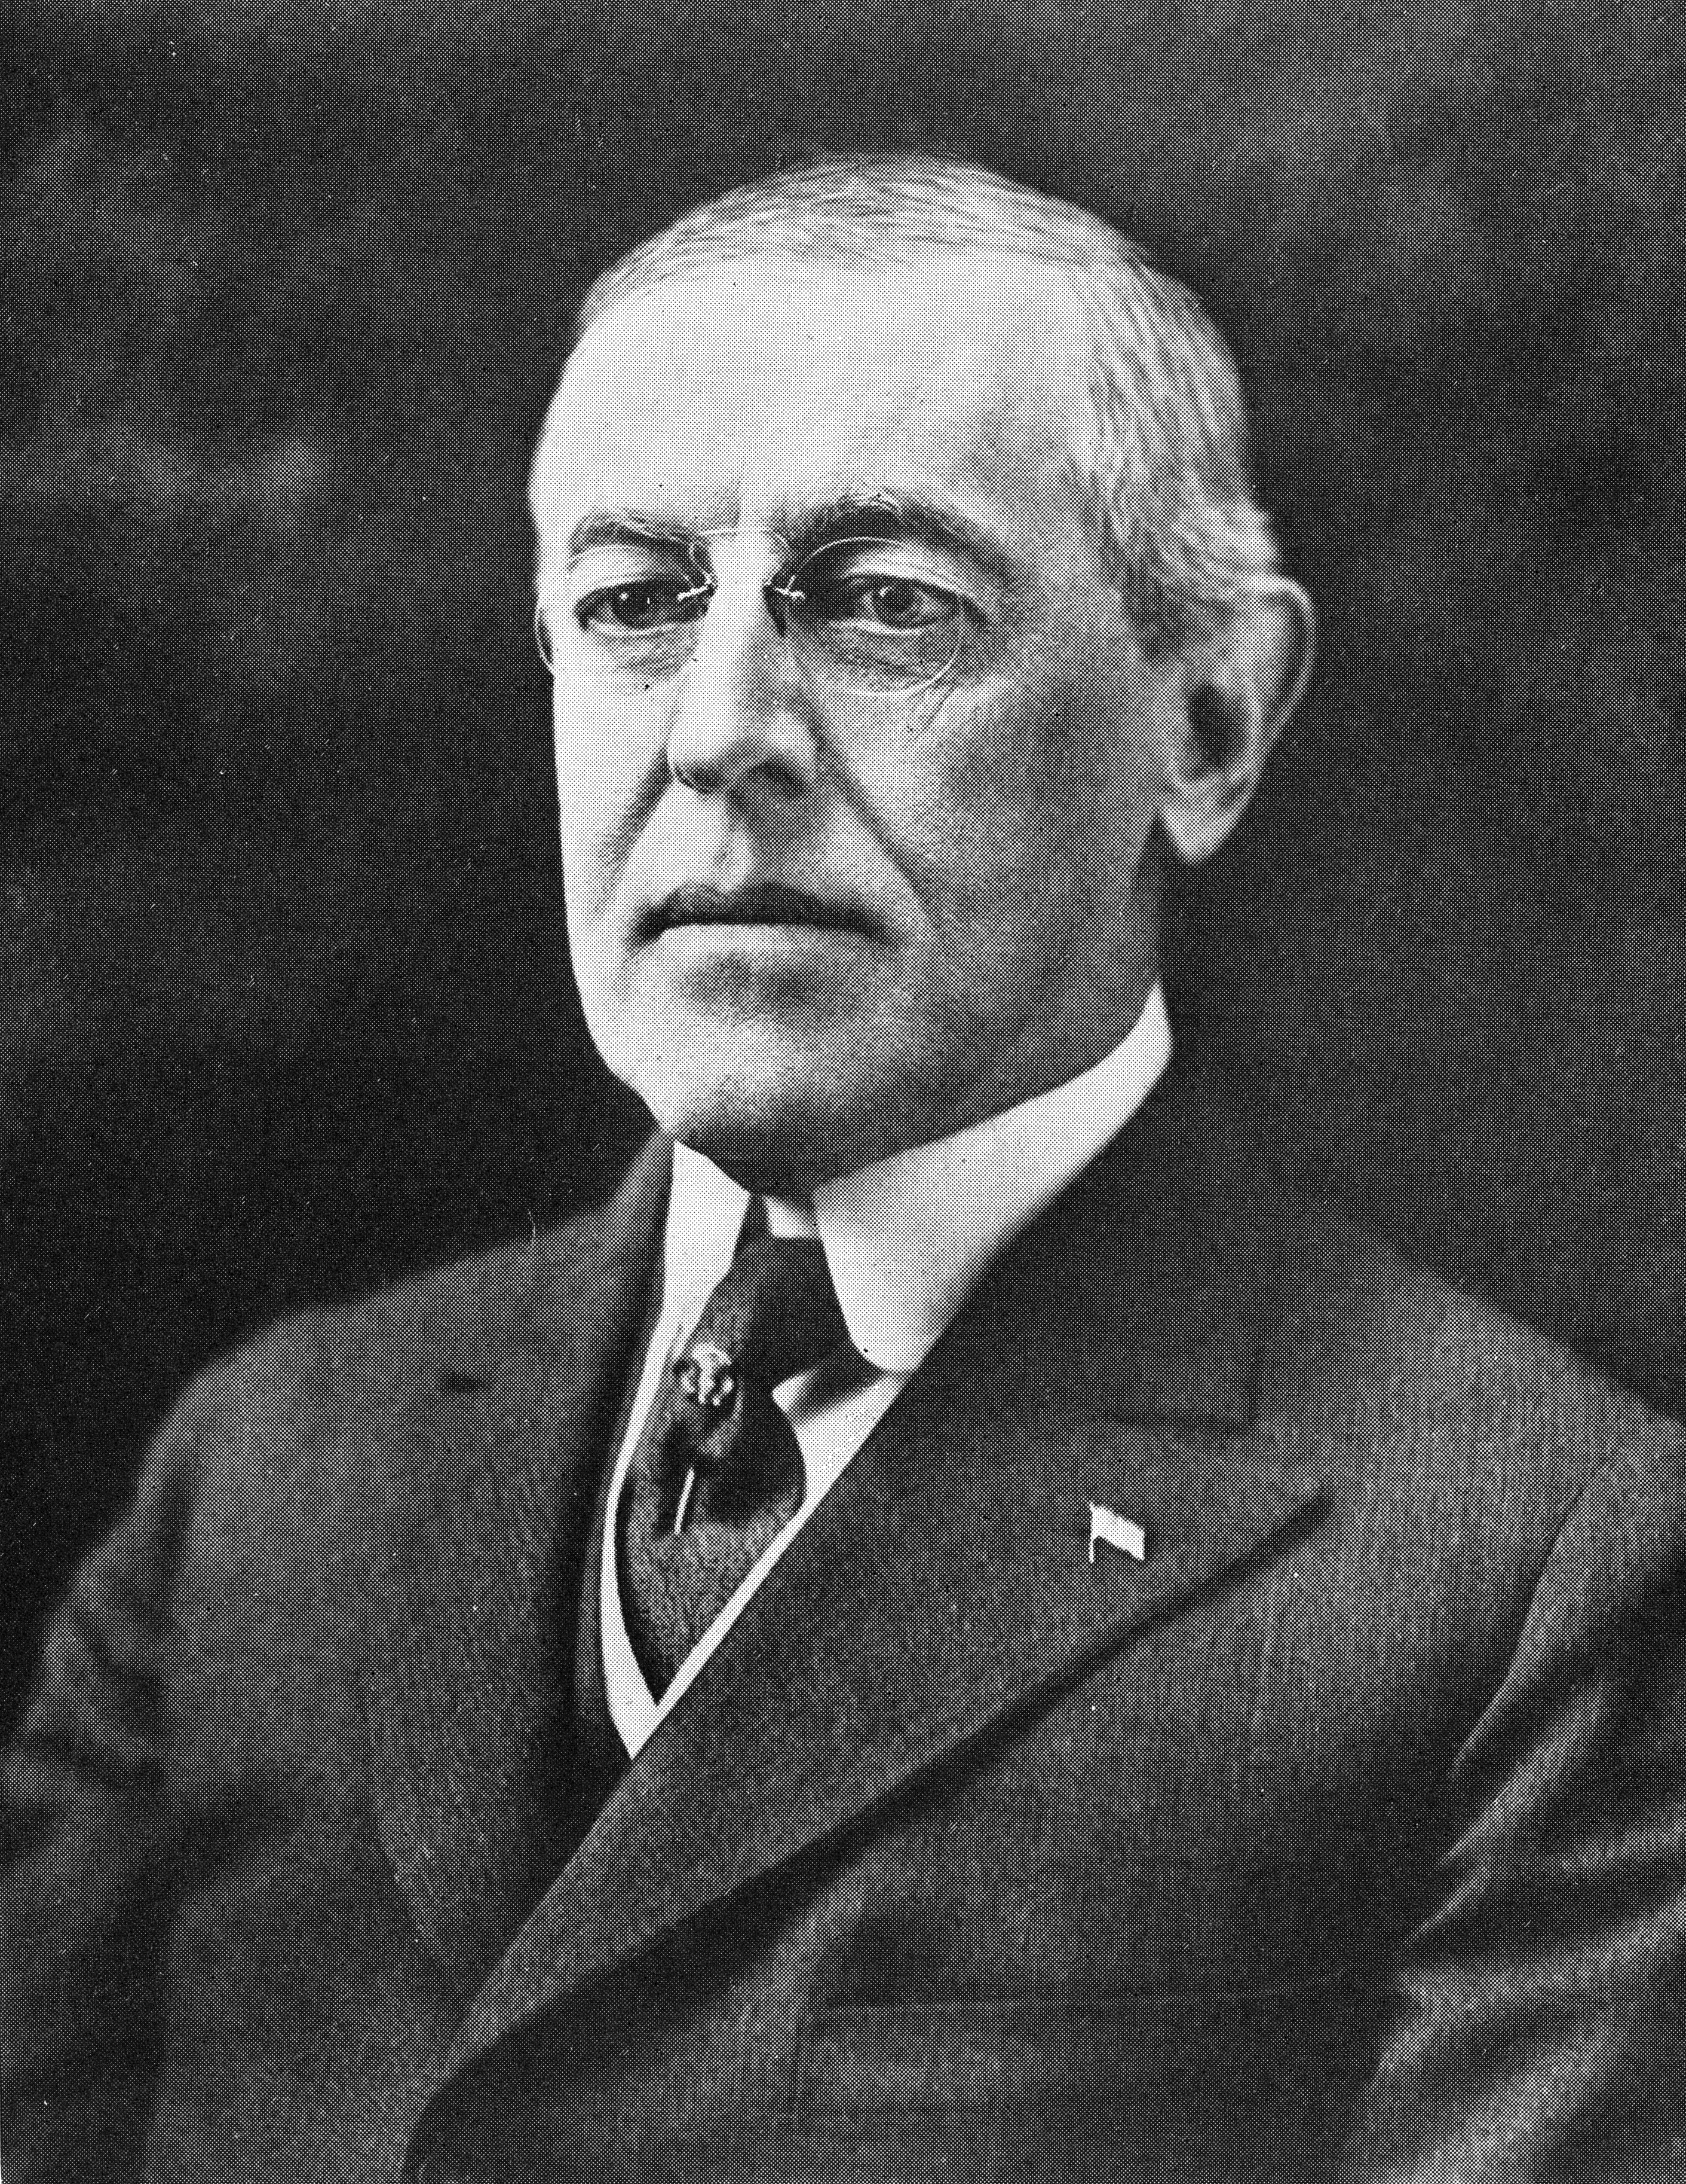
Tko je osnovao ligu naroda?
Woodrow Wilson
Adolf Hitler
Mustafa Kemal Ataturk

Slide 5
Koja je bila zadaća lige naroda?
Uspostaviti mir putem mirovnih pregovora
Napasti daleki istok
Napasti Njemačku

Slide 6
Dvadesete godine u SAD -u su bile godine…
Jazza i Čarlstona
Klasične glazbe i baleta
Narodnih plesova

Slide 7
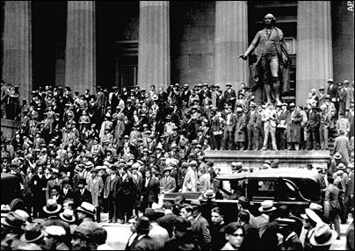
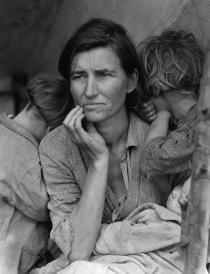
Kada je izbila velika gospodarska kriza?
25.10.1929
25.11.1929
25.10.1919

Slide 8
Što žele demokrati?
Veće poreze bogatima i zapošljavanje siromašnih
Da se država ne miješa u poslove građana
Oslobađanje poreza svih ljudi i besplatne komunalije

Slide 9
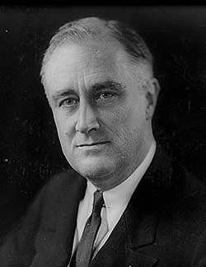
Tko je osmislio New Deal?
Franklin Roosevelt
George Bush
Woodrow Wilson

Slide 10
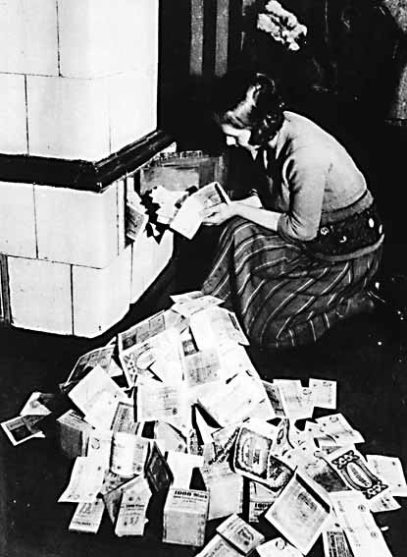
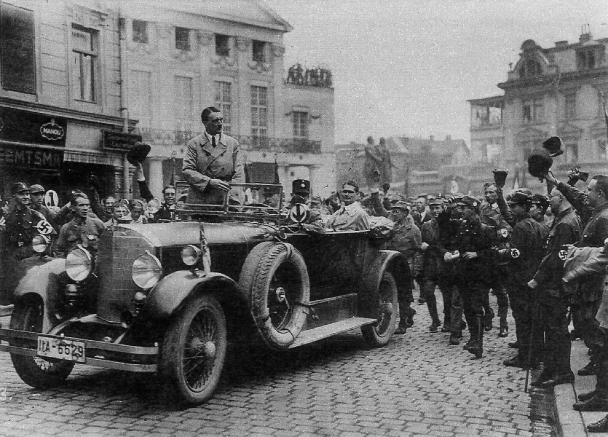
U kojem je gradu donesen ustav njemačke republike?
U Munchenu
U Berlinu
U Weimaru

Slide 11
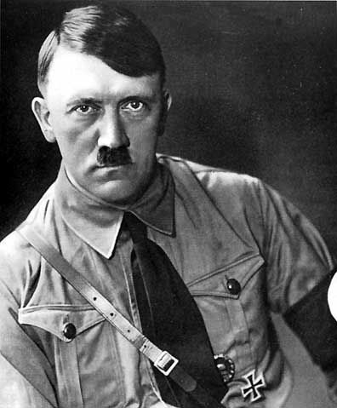
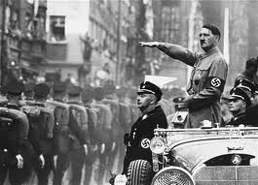
KOJe godine je Hitler postao njemački kancelar?
1933.
1993.
1935.

Slide 12
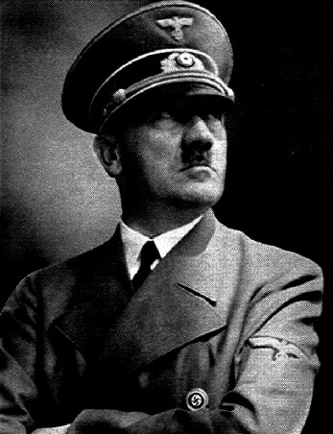
Za što se zalaže Hitlerova politika?
Za slobodu svih građana, za liberarnu demokraciju…
Za gradnju autocesta, elektrizaciju čitave Njemačke…
Za ukidanje Versajskog ugovora, rasizam, progone izdajnika…

Slide 13
KRAJ!
Čestitam, uspješno ste riješili ovaj kviz!
Napravila: Iva Jurić 8c

Slide 14
Netočan odgovor !
Pokušajte ponovno!

